Slide 1


Les technologies cross-platform : Ionic Module 01 - Développer une application mobile aujourd’hui

Slide 2
Les technologies cross-platform : Ionic
Développer une application mobile aujourd’hui
Développer une application mobile aujourd’hui

Slide 3

Comprendre les enjeux du développement mobile de nos jours
Les technologies cross-platform : Ionic
OBJECTIFS
OBJECTIFS
Comprendre l’intérêt de se positionner en tant que développeur mobile
Connaître les différentes technologies permettant de développer des applications mobiles
Pouvoir faire un choix éclairé sur la technologie à employer dans un projet mobile

Slide 4

Le marché des applications mobiles aujourd’hui
Les technologies cross-platform : Ionic
SOMMAIRE
SOMMAIRE
Les opportunités pour le développeur mobile
Les technologies de développement mobile
Tour d’horizon des technologies multiplateformes
Quelles technologies pour quels usages ?

Slide 5
Les technologies cross-platform : Ionic
Développer une application mobile aujourd’hui
Le marché des applications mobiles aujourd’hui

Slide 6

Les technologies cross-platform : Ionic
Développer une application mobile aujourd’hui
Le marché des applications mobiles aujourd’hui
Les smartphones sont dans toutes les poches : adolescents, adultes, seniors
Leur utilisation s’est répandue à tous les domaines : professionnel, ludique, développement personnel, formation, etc.
Le PC est de plus en plus délaissé au profit des smartphones et des tablettes pour accéder à Internet
Un marché en pleine expansion; il croit d’environ 13% par an
Notes:
Le Mobile est privilégié par tous les groupes et tranches d’âges.
Les applications mobiles sont apparues dans les années 1990.
Elles ont émergées du développement d’Internet et des télécommunications.
Le nombre des applications mobiles a pris son essor avec le lancement de l'iPhone 2007 augmente rapidement à partir de 2007
Depuis l’arrivée d’Android en 2008.
Les 2 grands groupes ont mis tout en œuvre pour que les applications mobiles soient mises en avant
Un marché en pleine expansion; il croit d’environ 13% par an
Une tendance à la hausse depuis le début dans les années 1990
De grosses opportunités pour les éditeurs comme pour les développeurs

Slide 7
Les technologies cross-platform : Ionic
Développer une application mobile aujourd’hui
Les opportunités pour le développeur mobile

Slide 8
Les technologies cross-platform : Ionic
Développer une application mobile aujourd’hui
Les opportunités pour le développeur mobile
Les applications mobiles sont de plus en plus nombreuses
Les utilisateurs sont de plus en plus enclins à dépenser pour une application
Les entreprises adoptent de plus en plus une approche « mobile first » voire « mobile only »
Il en résulte des opportunités importantes pour les développeurs mobiles
Notes:
Indiquer les avantages pour les dev.
Marché en puissance -> ++
Mobile First = Pense leur produit par le mobile en Premier

Slide 9
Les technologies cross-platform : Ionic
Développer une application mobile aujourd’hui
Les technologies de développement mobile

Slide 10


Les technologies cross-platform : Ionic
Développer une application mobile aujourd’hui
Les technologies de développement mobile
Deux visions du développement mobile s’opposent :
natif multi-plateforme
Notes:
Dev Natif VS Dev Multi Plateformes
Techno/langages Peut de dev experts dans les 2 solutions (IOs/ Android)
spécifiques

Slide 11
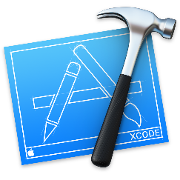








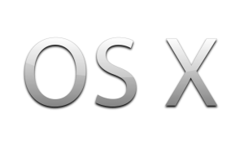
Les technologies cross-platform : Ionic
Développer une application mobile aujourd’hui
Les technologies de développement mobile
Le développement natif repose sur les technologies et langages supportés nativement par la plateforme
Notes:
Android Java/Kotlin
IOs ObjectC/Swift (oiseau)

Slide 12
Les technologies cross-platform : Ionic
Développer une application mobile aujourd’hui
Les technologies de développement mobile
Le développement multiplateforme où un code source permet de générer une application pour plusieurs plateformes
Notes:
1 seul code permet de générer 2 solutions (IOs Android)

Slide 13
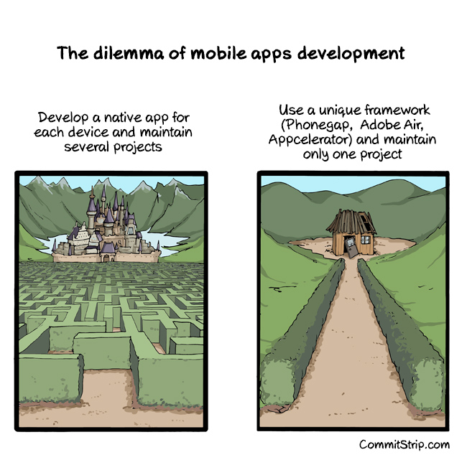
Les technologies cross-platform : Ionic
Développer une application mobile aujourd’hui
Les technologies de développement mobile
Ces deux visions sont radicalement opposées et possèdent chacune des fervents défenseurs et des détracteurs
Notes:
2 solutions radicalement opposées
Pourquoi dev
natif → solution plus vaste et plus précise (optimale et ergonomique) → Mais plusieurs versions de code à maintenir
multi-plateforme → plein de compromis ET pas toutes les fonctionnalités → Une seule version de code

Slide 14
Les technologies cross-platform : Ionic
Développer une application mobile aujourd’hui
Les technologies de développement mobile
Dans un monde imaginaire où…
Il n’y aurait aucune contrainte de planning
Il n’y aurait pas de contrainte de budget
Il n’y aurait pas d’exigence de réactivité lors de la maintenance
On trouverait toutes les compétences nécessaires sans problèmes
Seul le développement natif existerait !

Slide 15
Les technologies cross-platform : Ionic
Développer une application mobile aujourd’hui
Les technologies de développement mobile
Adoptons le point de vue du client et du projet :
Il existe un planning
Il existe un budget
Il y a des exigences de réactivité en termes de maintenance
Il y a un nombre limité de collaborateurs et de compétences disponibles à un instant T
Le développement multiplateforme = un seul code source :
Il permet de mieux prendre en compte les contraintes projet
MAIS nécessite quelques compromis

Slide 16
Les technologies cross-platform : Ionic
Développer une application mobile aujourd’hui
Les technologies de développement mobile
Quelles sont les contraintes des technologies multi-plateformes ?
Performance et fluidité
Éloignement du « Look & Feel » de la plateforme
Recours au développement natif nécessaire pour utiliser les fonctionnalités du smartphone
GPS précis,
Contacts,
Accéléromètre,
…
Notes:
Soucis de performance Mais s’améliore avec le temps

Slide 17
Les technologies cross-platform : Ionic
Développer une application mobile aujourd’hui
Tour d’horizon des technologies multi-plateformes

Slide 18
Les technologies cross-platform : Ionic
Développer une application mobile aujourd’hui
Tour d’horizon des technologies multi-plateformes
Il existe plusieurs types de technologies multiplateformes
Dédiées aux jeux vidéo
Utilisant les technologies web (HTML/CSS/JS)
Mettant en avant un métalangage et traduisant celui-ci en commandes natives
Ionic et son approche hybride…

Slide 19



Les technologies cross-platform : Ionic
Développer une application mobile aujourd’hui
Tour d’horizon des technologies multi-plateformes
Les technologies dédiées aux jeux vidéo (OpenGL ES)
Notes:
Open GL ES est une librairie qui utilise et manipule directement la carte graphique en natif pour un rendu performant et plus de possibilités (souvent en C++)

Slide 20
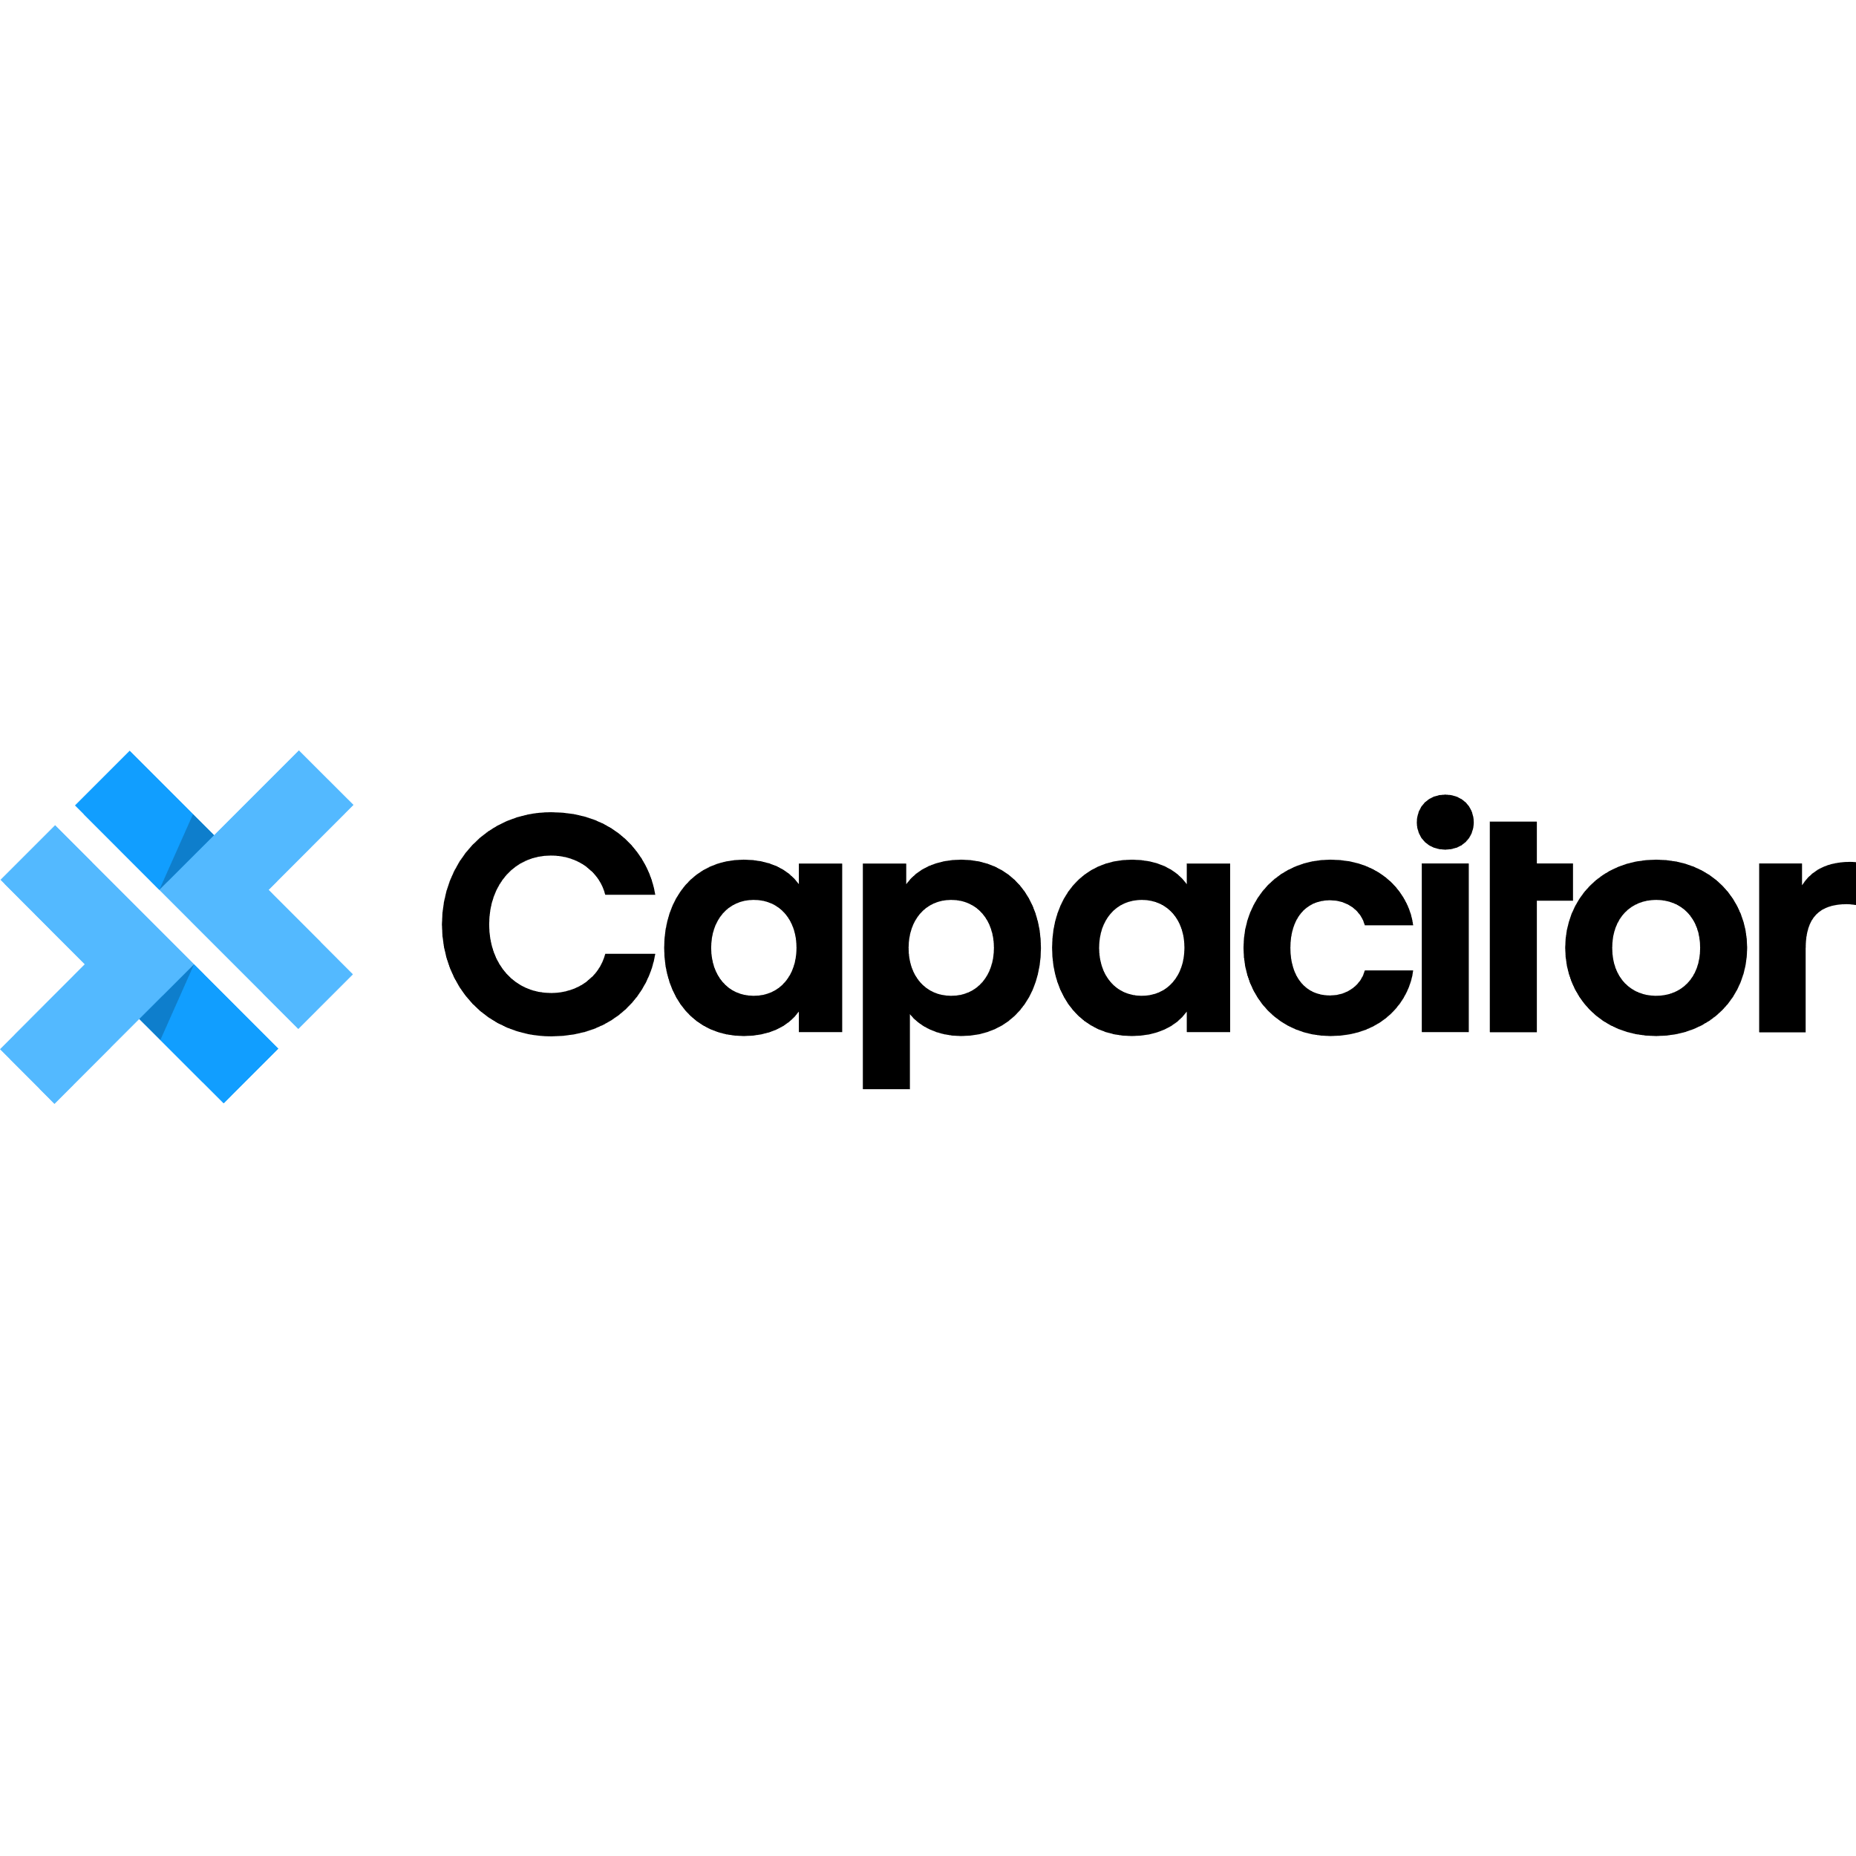
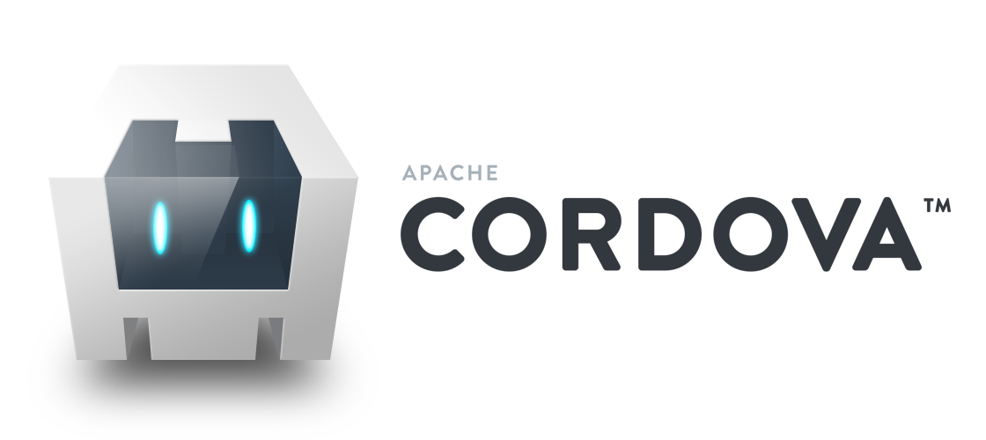
Les technologies cross-platform : Ionic
Développer une application mobile aujourd’hui
Tour d’horizon des technologies multi-plateformes
Les technologies utilisant les technologies web (HTML/CSS/JS)
Notes:
→ réexploiter les connaissances des développeurs en Web/ HTML / JS / Angular / React
Apache Cordova (PhoneGap à l’origine) est un Framework open source développer par la Fondation Apache. Il date de 2009.
Cette plateforme est progressivement abandonnée. Elle n’a pas été mise à jour depuis 2021.
Capacitor est un environnement cross-platform d’exécution pour des applications Web. Il est open source.
Il est développer par l’équipe Ionic.

Slide 21




Les technologies cross-platform : Ionic
Développer une application mobile aujourd’hui
Tour d’horizon des technologies multi-plateformes
Les technologies mettant en avant un métalangage et traduisant celui-ci en commandes natives
Notes:
Utilisation du langage JS par ex pour React Native
Dart pour Flutter
Permet de gérer les traitements métiers
Et génération de la couche présentation (composants visuels ) en code natif
➔ Optimisation du résultat

Slide 22
Les technologies cross-platform : Ionic
Développer une application mobile aujourd’hui
Tour d’horizon des technologies multi-plateformes
Il existe une multitude de technologies mobiles multiplateformes
Il n’existe pas de technologie surpassant les autres, mais certaines répondent plus facilement à un type de besoin en particulier

Slide 23
Les technologies cross-platform : Ionic
Développer une application mobile aujourd’hui
Quelles technologies pour quels usages ?

Slide 24
Les technologies cross-platform : Ionic
Développer une application mobile aujourd’hui
Quelles technologies pour quels usages ?
Exigences du projet
Exigence | Natif | OpenGL ES | Webview | Ionic
Interface homogène entre les plateformes | OUI | NON | OUI | OUI
Interface adaptée à la plateforme | OUI | NON | OUI mais temps d’adaptation à prévoir | OUI
Interface entièrement personnalisée (type jeu vidéo) | OUI | OUI | OUI mais attention aux performances | OUI

Slide 25
Les technologies cross-platform : Ionic
Développer une application mobile aujourd’hui
Quelles technologies pour quels usages ?
Besoins spécifiques
Exigence | Natif | OpenGL ES | Webview | Ionic
Calculs intensifs (accélérations, traitement d’image, montage vidéo, etc.) | OUI | NON | NON | OUI
Multithreading, calcul scientifique | OUI | NON | NON | OUI
Animations, interfaces très dynamiques | OUI | OUI | OUI mais attention aux performances | OUI

Slide 26
Les technologies cross-platform : Ionic
Développer une application mobile aujourd’hui
Quelles technologies pour quels usages ?
Performances et fluidité
Exigence | Natif | OpenGL ES | Webview | Ionic
Fluidité de l’interface sur toutes les plateformes, toutes les versions | OUI | NON | NON | OUI
Fluidité absolue dans les transitions, le chargement des pages | OUI | NON | NON | OUI
Expérience utilisateur basée sur l’incrustation d’images, la réalité augmentée, etc. | OUI | OUI | NON | OUI

Slide 27
Les technologies cross-platform : Ionic
Développer une application mobile aujourd’hui
Quelles technologies pour quels usages ?
Exigences projet
Exigence | Natif | OpenGL ES | Webview | Ionic
Calendrier serré | OUI à condition d’avoir deux équipes | OUI | OUI | OUI
Budget limité | NON | OUI | OUI | OUI
Compétences disponibles limitées | NON | OUI | OUI | OUI
Prototypage rapide | NON | NON | OUI | OUI

Slide 28
Les technologies cross-platform : Ionic
Développer une application mobile aujourd’hui
A retenir
Les technologies natives permettent un rendu au niveau ergonomie, affichage et exploitation des performances du smartphone sans compromis
Elles requièrent néanmoins un budget plus conséquent, un planning plus large ou la présence de deux équipes et demandent le recrutement de profils différents
Les technologies multi-plateformes sont
Soit spécialisées dans un domaine (jeux vidéo),
soit plus générales mais nécessitent des compromis sur le degré d’intégration à la plateforme, les performances, la fluidité ou la personnalisation de l’interface
Elles permettent néanmoins de développer sur plusieurs plateformes avec une seule et même compétence et permettent de développer plus rapidement et moins cher

